Slide 1
body
vücut

Slide 2
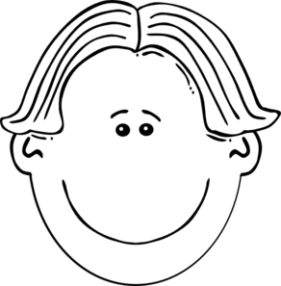
head
kafa

Slide 3
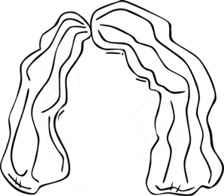
hair
saç

Slide 4
eye
göz

Slide 5
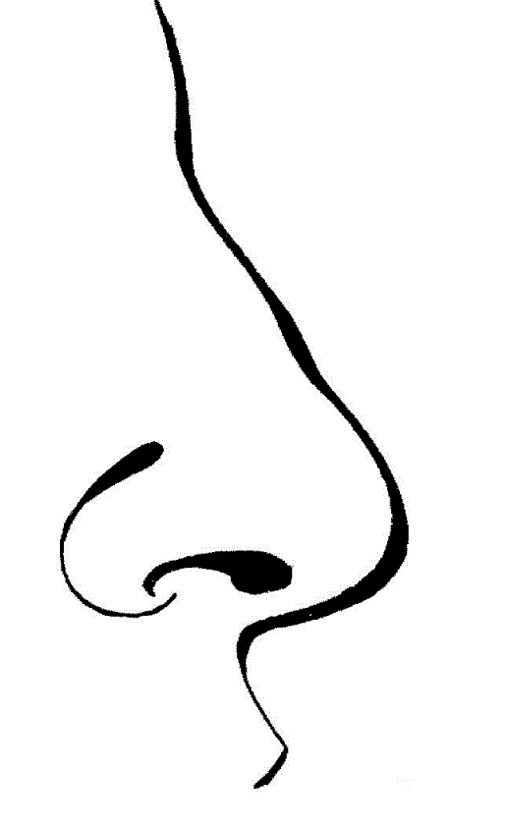
nose
burun

Slide 6
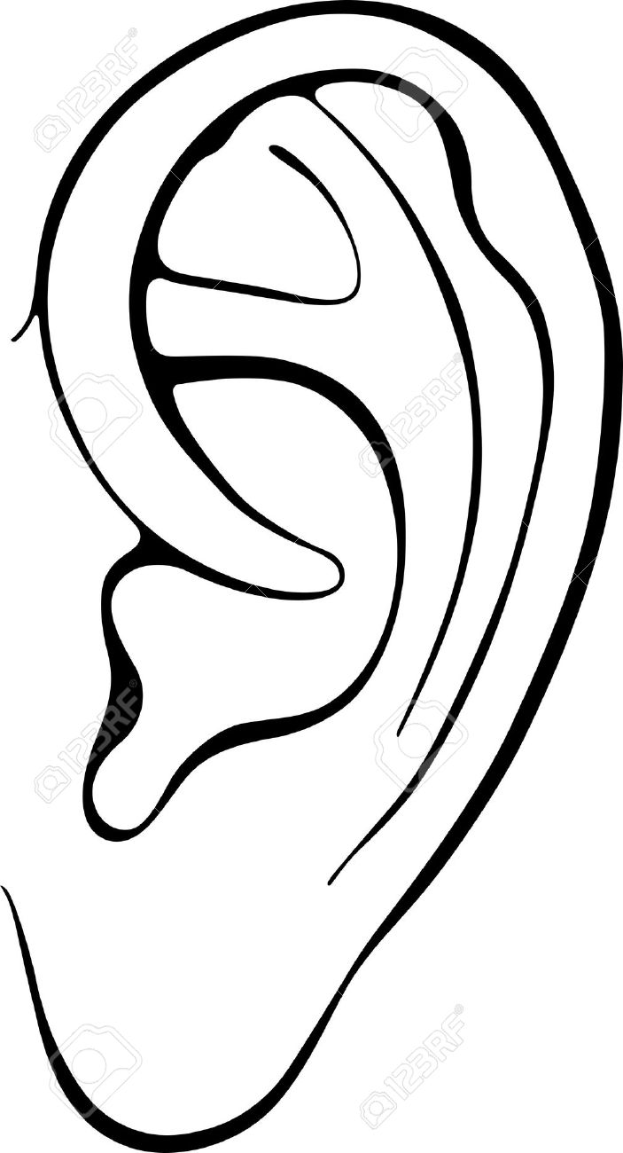
ear
kulak

Slide 7
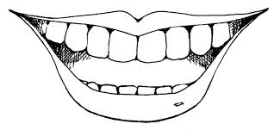
mouth
ağız

Slide 8
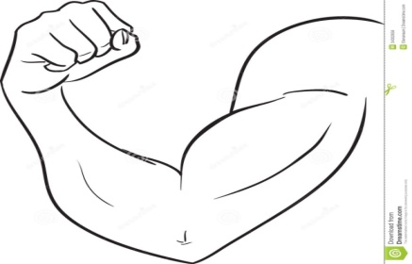
arm
kol

Slide 9
hand
el

Slide 10
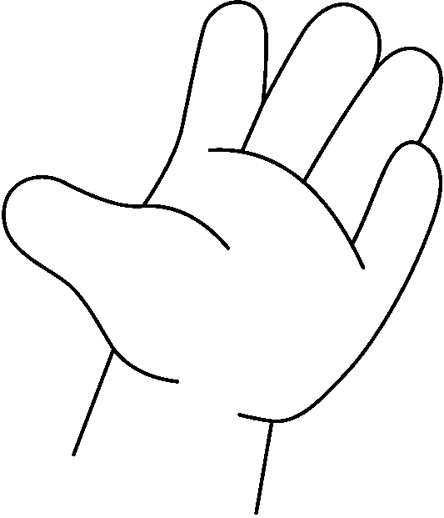
finger
parmak

Slide 11
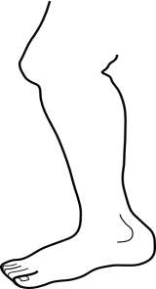
leg
bacak

Slide 12
knee
diz

Slide 13
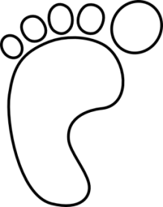
foot
ayak

Slide 14
feet
ayaklar

Slide 15
toe
ayak parmağı

Slide 16
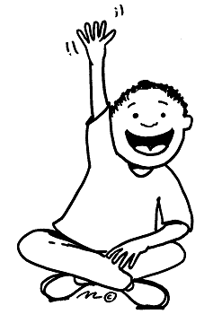
raise
el kaldırmak

Slide 17
point
işaret etmek

Slide 18
show
göstermek

Slide 19
touch
dokunmak

Slide 20
www.eegitimim.com

